Slide 1
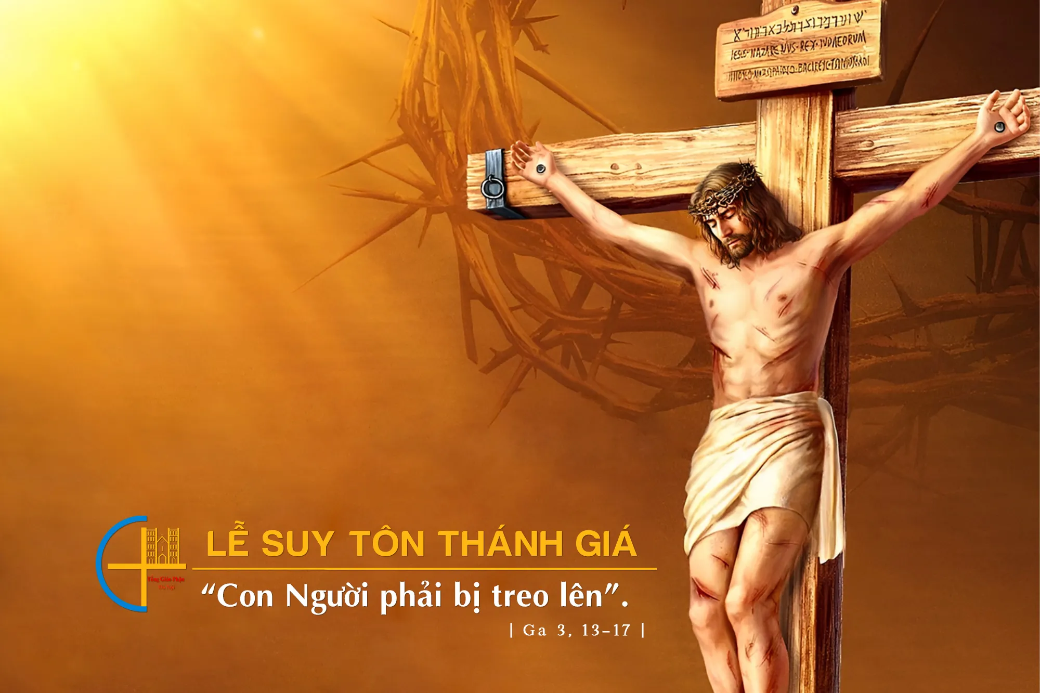

“CON
NGƯỜI
PHẢI BỊ
14.9
LỄ SUY TÔN THÁNH GIÁ
TREO LÊN” (Ga 3, 13-17)

Slide 2

THẬP GIÁ NIỀM TỰ HÀO
Lm Thái Nguyên

Slide 3

ĐK. Niềm tự hào của tôi là Thánh giá Chúa tôi. Niềm tự hào của tôi là vác Thánh giá đi lên mỗi ngày.

Slide 4
1. Ta đi lên đi lên lòng vui vác Thập tự giá. Ta đi lên đi lên trong hy vọng niềm tin sáng tươi. Vì sự nghiệp của ta là Thập tự giá.

Slide 5
ĐK. Niềm tự hào của tôi là Thánh giá Chúa tôi. Niềm tự hào của tôi là vác Thánh giá đi lên mỗi ngày.

Slide 6
2. Ai tin yêu Giêsu đường đi chính là Thập giá. Không hoang mang lo âu nhưng vui mừng hiên ngang tiến lên. Vì đường Thập tự giá là đường vinh phúc.

Slide 7
ĐK. Niềm tự hào của tôi là Thánh giá Chúa tôi. Niềm tự hào của tôi là vác Thánh giá đi lên mỗi ngày.

Slide 9

ĐÁP CA
ĐK: Chúng ta đừng quên lãng những kỳ công của Chúa.

Slide 10
ALLELUIA
Lạy Chúa Ki-tô chúng con thờ lạy Chúa, chúng con chúc tụng Chúa, vì Chúa đã dùng cây thập giá cứu chuộc thế gian.

Slide 11
“CON
NGƯỜI
PHẢI BỊ
14.9
LỄ SUY TÔN THÁNH GIÁ
TREO LÊN” (Ga 3, 13-17)

Slide 12
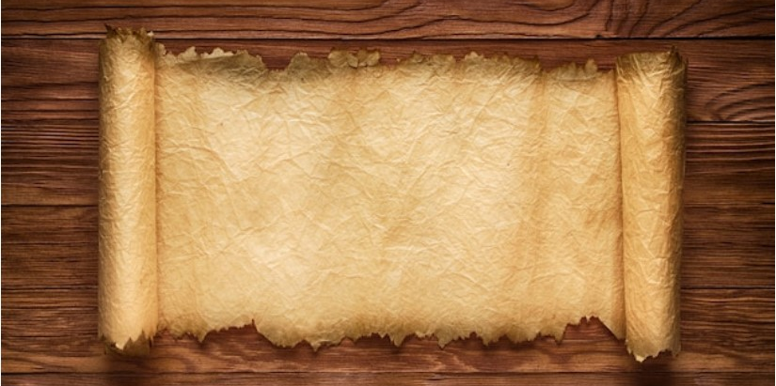
TẤM BÁNH ĐỜI CON
Thanh Lâm

Slide 13

1. Con xin làm tấm bánh bẻ ra hiến trao muôn người. Mãi ấp ủ niềm tin chứa chan bao lời ủi an. Con xin làm tấm bánh sẻ chia cho khắp mọi nơi. Cho thế nhân muôn đời được luôn sống vui Tin Mừng.

Slide 14
ĐK. Ôi Giê-su trên bàn thờ Thập Giá hiến trao tình yêu. Chiên hy sinh xóa tội đời, Ngài là hy lễ tuyệt vời. Con xin dâng cuộc đời để nên tấm bánh tình yêu. Tấm bánh ngát ân tình bẻ ra hiến trao muôn người.

Slide 15
2. Con xin làm tấm bánh để nên lễ dâng tinh tuyền. Với xác hồn mỏng manh, với cả tâm tình biết ơn. Mong cho toàn nhân thế hiệp thông trong Chúa là Cha. Luôn sống vui trong nguồn tình yêu phúc ân cứu độ.

Slide 16
ĐK. Ôi Giê-su trên bàn thờ Thập Giá hiến trao tình yêu. Chiên hy sinh xóa tội đời, Ngài là hy lễ tuyệt vời. Con xin dâng cuộc đời để nên tấm bánh tình yêu. Tấm bánh ngát ân tình bẻ ra hiến trao muôn người.

Slide 17
3. Con lãnh nhận hồng ân để nên muối men cho đời. Mãi rao truyền Chân Lý, Ánh Quang soi đời tối tăm. Đưa muôn lòng nhân thế tìm theo trên lối trường sinh. Luôn hướng lên Quê Trời, niềm tin sắt son không rời.

Slide 18
ĐK. Ôi Giê-su trên bàn thờ Thập Giá hiến trao tình yêu. Chiên hy sinh xóa tội đời, Ngài là hy lễ tuyệt vời. Con xin dâng cuộc đời để nên tấm bánh tình yêu. Tấm bánh ngát ân tình bẻ ra hiến trao muôn người.

Slide 19
4. Chung nhau một tấm bánh hiệp thông trong chén nho tinh tuyền. Chúa kêu mời đoàn con kết liên trong tình mến thương. Như xưa đoàn dân thánh hiệp thông chiên lễ Vượt Qua, nay chúng con kết hiệp tình thương thiết tha chan hòa

Slide 20
ĐK. Ôi Giê-su trên bàn thờ Thập Giá hiến trao tình yêu. Chiên hy sinh xóa tội đời, Ngài là hy lễ tuyệt vời. Con xin dâng cuộc đời để nên tấm bánh tình yêu. Tấm bánh ngát ân tình bẻ ra hiến trao muôn người.

Slide 21
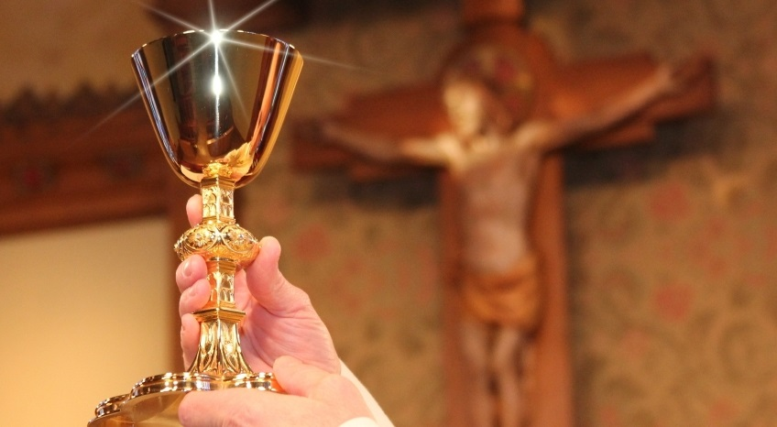

Slide 22

PHÚT GIÂY NHIỆM MẦU
Sr. Trầm Hương, FMSR

Slide 23
1. Phút giây này Chúa ở với con, khắc ghi bằng giao ước thiên thu. PhúT giây này con ngỡ như mơ, ân tình chan chứa.

Slide 24
ĐK. Xin cho con yêu Ngài suốt đời! Xin cho con theo Ngài mãi thôi, như hình với bóng. Xin cho con trung thành suốt đời! Làm nụ hoa trắng đơn sơ, tấm chân tình dâng Chúa mà thôi.

Slide 25
2. Phút giây này dâng trọn trái tim, biết nói gì giây phút linh thiêng. Phút giây này năm tháng trông mong, ân tình sâu lắng.

Slide 26
ĐK. Xin cho con yêu Ngài suốt đời! Xin cho con theo Ngài mãi thôi, như hình với bóng. Xin cho con trung thành suốt đời! Làm nụ hoa trắng đơn sơ, tấm chân tình dâng Chúa mà thôi.

Slide 27
3. Phút giây này con được hoá thân, tấm linh hồn sáng chói thiên ân. Phút giây này con uống no say ân tình Thiên Chúa.

Slide 28
ĐK. Xin cho con yêu Ngài suốt đời! Xin cho con theo Ngài mãi thôi, như hình với bóng. Xin cho con trung thành suốt đời! Làm nụ hoa trắng đơn sơ, tấm chân tình dâng Chúa mà thôi.

Slide 30
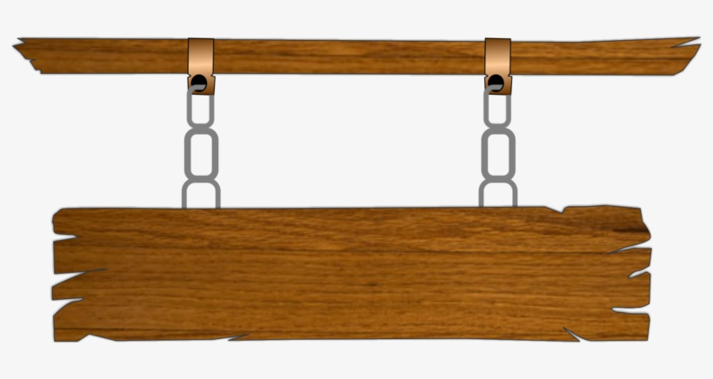
CHÚA LÀ ĐỐI TƯỢNG
Ân Đức

Slide 31

ĐK. Lạy Chúa Giê-su chịu đóng đinh. Ngài là đối tượng duy nhất của lòng con. Chúa là đối tượng duy nhất của lòng con. Con xin tôn thờ, con xin chúc tụng. Con xin tôn thờ, con xin chúc tụng Chúa vì Chúa đã dùng Thánh Giá để cứu độ trần gian.

Slide 32
1. Đây vinh dự của con và đây hoan lạc của con. Ôi Thánh Giá Chúa: nguồn mến yêu tuyệt vời. Gọi mời con trao dâng mối tình đầu như hoa xuân. Gọi mời con đi theo con đường Ngài đi hôm nao.

Slide 33
ĐK. Lạy Chúa Giê-su chịu đóng đinh. Ngài là đối tượng duy nhất của lòng con. Chúa là đối tượng duy nhất của lòng con. Con xin tôn thờ, con xin chúc tụng. Con xin tôn thờ, con xin chúc tụng Chúa vì Chúa đã dùng Thánh Giá để cứu độ trần gian.

Slide 34
2. Ôi! Chúa là Đấng con từ đây dâng trọn trái tim. Ôi Thánh Giá Chúa là khúc ca ân tình. Gọi mời con hân hoan cho trọn lời con: Xin vâng. Gọi mời con bước tới duyên tình này không chia phôi.

Slide 35
ĐK. Lạy Chúa Giê-su chịu đóng đinh. Ngài là đối tượng duy nhất của lòng con. Chúa là đối tượng duy nhất của lòng con. Con xin tôn thờ, con xin chúc tụng. Con xin tôn thờ, con xin chúc tụng Chúa vì Chúa đã dùng Thánh Giá để cứu độ trần gian.

Slide 36

HÀNH KHÚC
MẾN THÁNH GIÁ
M. Tigon.

Slide 37

1. Ta cùng hăng say ra đi đi về muôn lối, mang tình yêu Thập Giá vào đời với nét tinh khôi. Mến Thánh Giá tâm nguyện là muối men cho đời. là tình yêu hợp nhất, là chứng nhân rạng ngời.

Slide 38
ĐK. Mến Thánh Giá hân hoan ra khơi cùng Đức Ki-tô. Mến Thánh Giá ta luôn nêu cao tấm gương tông đồ. Nguyện nối kết yêu thương đất với trời ngàn hướng. Một niềm tin trung kiên với duyên tình Thập Giá.

Slide 39
2. Theo Thầy Giêsu ta đi đi vào thế giới, khơi niềm tin bừng cháy, một lòng dấn bước hăng say. Vác Thánh Giá mỗi ngày nguyện bước theo chân Thầy, phục vụ trong yêu thương ngời sáng gương khiêm nhường.

Slide 40
ĐK. Mến Thánh Giá hân hoan ra khơi cùng Đức Ki-tô. Mến Thánh Giá ta luôn nêu cao tấm gương tông đồ. Nguyện nối kết yêu thương đất với trời ngàn hướng. Một niềm tin trung kiên với duyên tình Thập Giá.

